Slide 1



Clasificación de la información: Pública
Título del proyecto: RUTAS INSEGURAS
Plataforma de Movilidad Segura Urbana — Medellín,Colombia

Slide 2

TABLA DE CONTENIDO
Contexto.
Justificación.
Antecedentes.
Árbol del problema.
Objetivos.
Resultados.
Alcances.
Matriz de requisitos.
Mapa de navegación.
Modelo conceptual (ER).
Modelo lógico o modelo relacional (MER).
BPMN - Citaciones.
BPMN - Diccionario de riesgo.
Matriz DOFA.
Instrumentos.
  Matriz de requerimientos.
  Casos de uso.
  Historias de usuario (Documento).
  Diccionario de datos.
  Mockups.

Slide 3

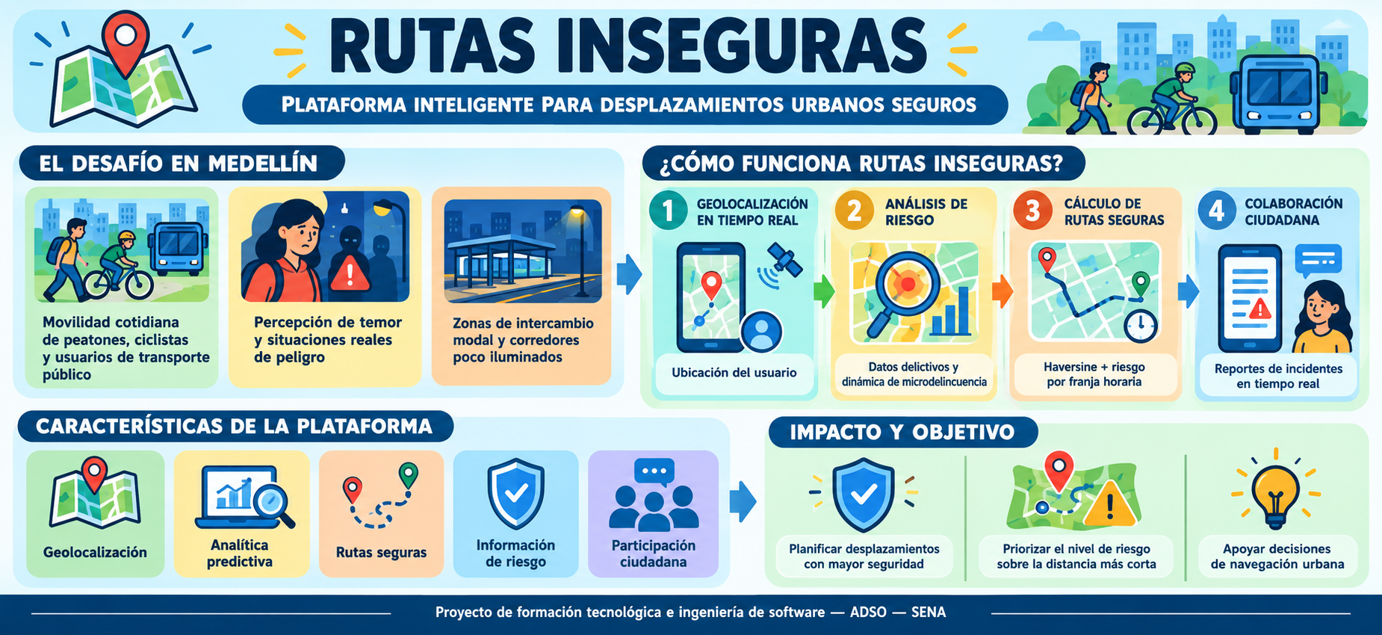
Contexto

Slide 4
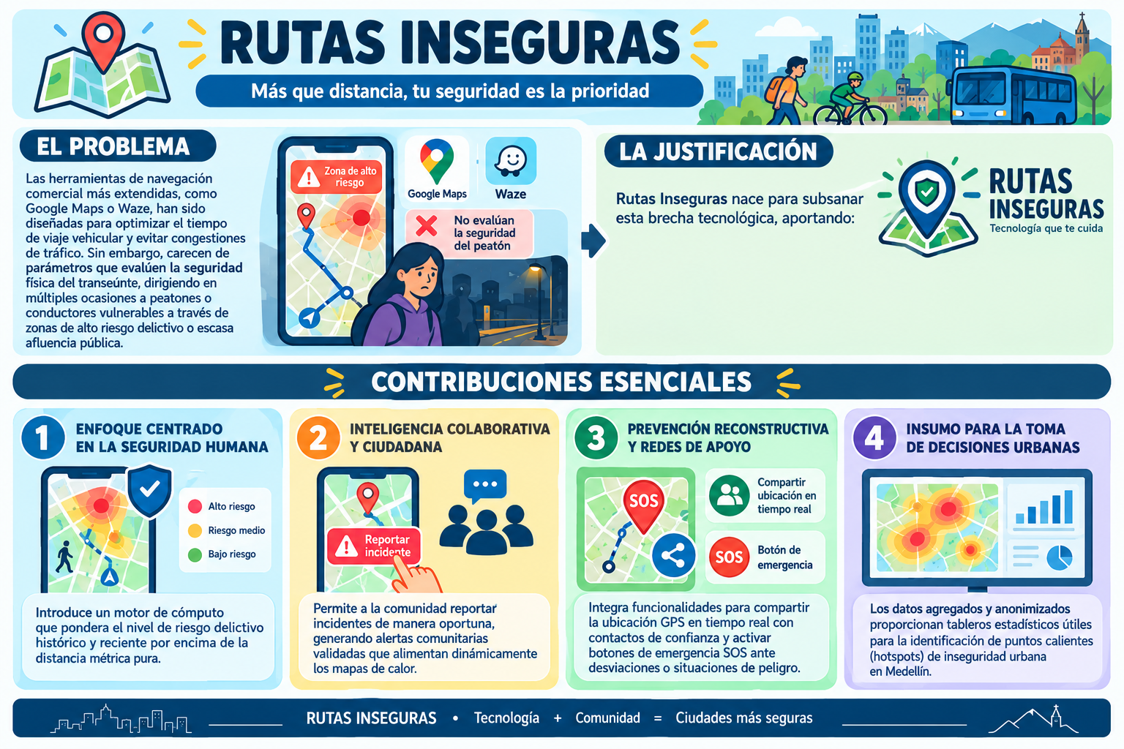
Justificación

Slide 5
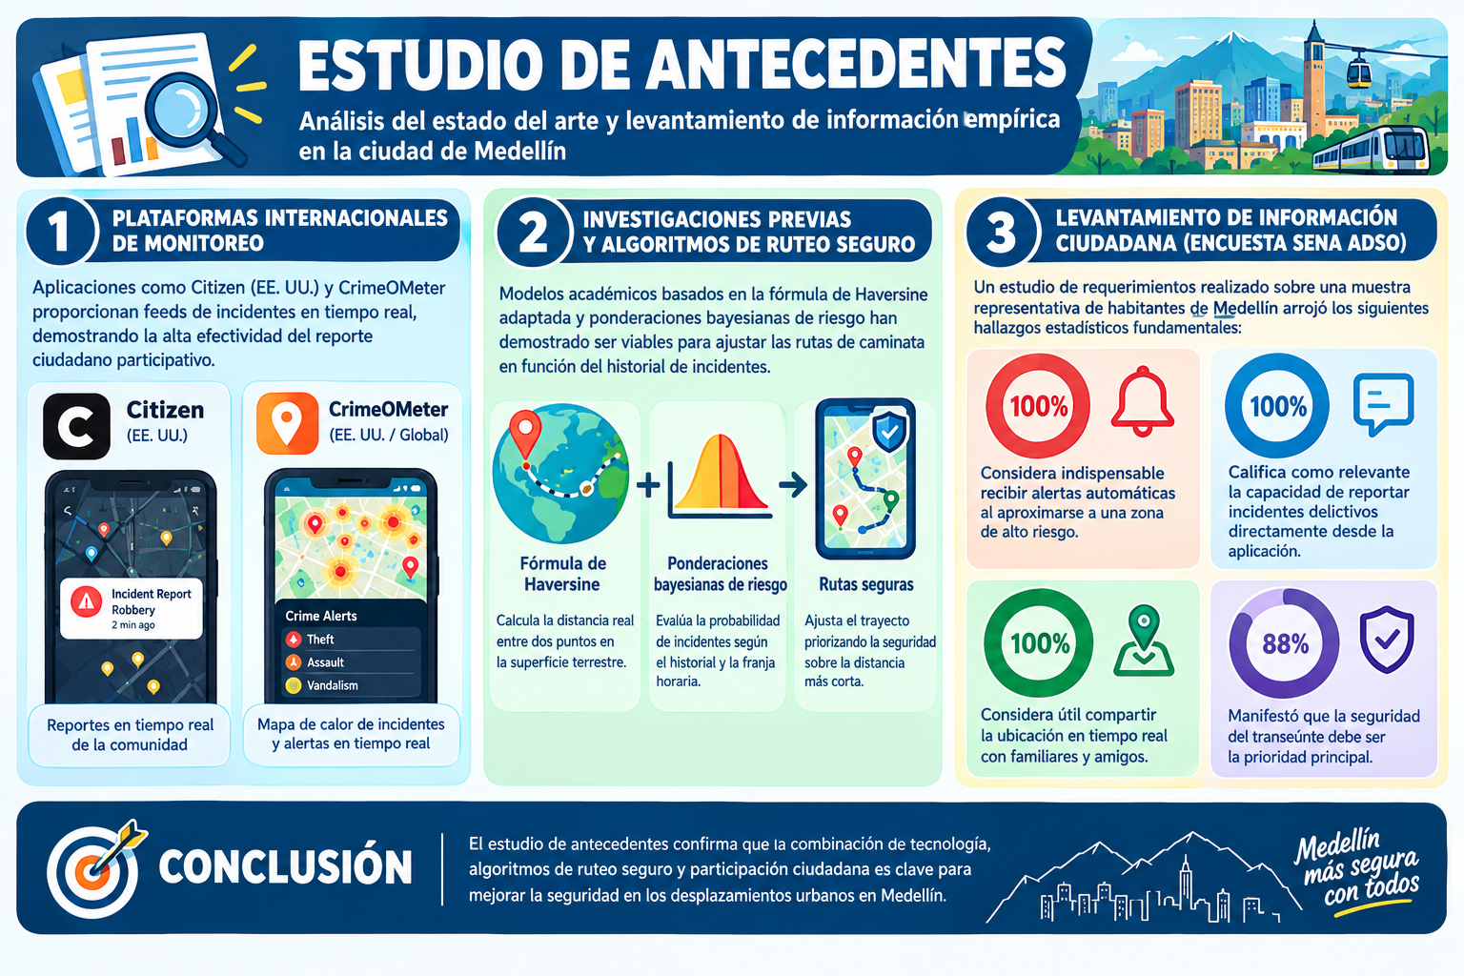
Antecedentes

Slide 6
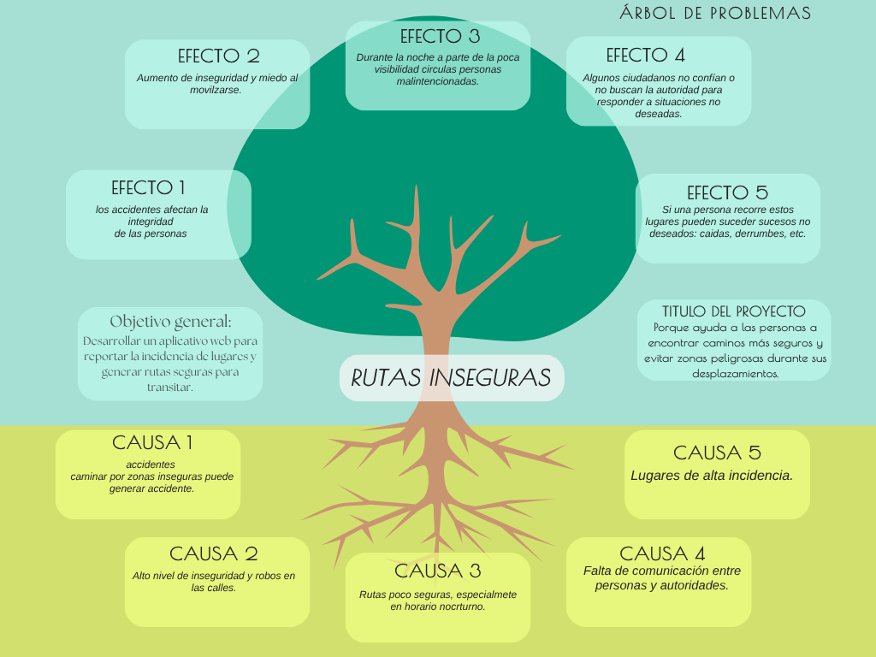

Slide 7
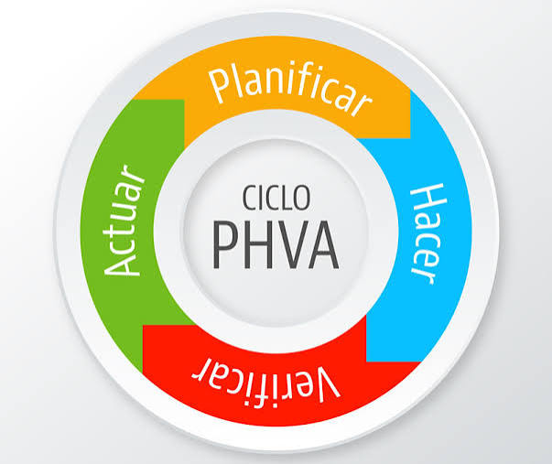
Objetivos
Objetivo general: Desarrollar e implementar la solución tecnológica web y móvil denominada 'Rutas Inseguras' para la ciudad de Medellín, mediante la integración de algoritmos de ruteo inteligente, geolocalización en tiempo real, mapas interactivos de riesgo y un sistema colaborativo de reportes ciudadanos, garantizando la priorización de la seguridad en el tránsito urbano.
Objetivos específicos
Diseñar e implementar el módulo de usuarios y roles con esquemas de autenticación seguros (JWT) y control de acceso basado en roles (Usuario, Moderador, Administrador, Analista).
Desarrollar el motor de cómputo de rutas seguras utilizando el algoritmo Haversine con ponderación dinámica de nivel de riesgo según horario e historial de incidentes.
Implementar un módulo colaborativo de reporte ciudadano que incluya georeferenciación, categorización y un flujo de moderación de contenido para evitar falsas alarmas.
Integrar servicios de mapas interactivos y alertas preventivas SOS para la emisión de notificaciones automáticas al aproximarse a zonas críticas y el envío de ubicación en tiempo real a contactos de emergencia.
Construir la arquitectura de base de datos relacional (MariaDB) normalizada en 3FN y equipada con disparadores de auditoría para garantizar la integridad y trazabilidad de los datos.

Slide 8
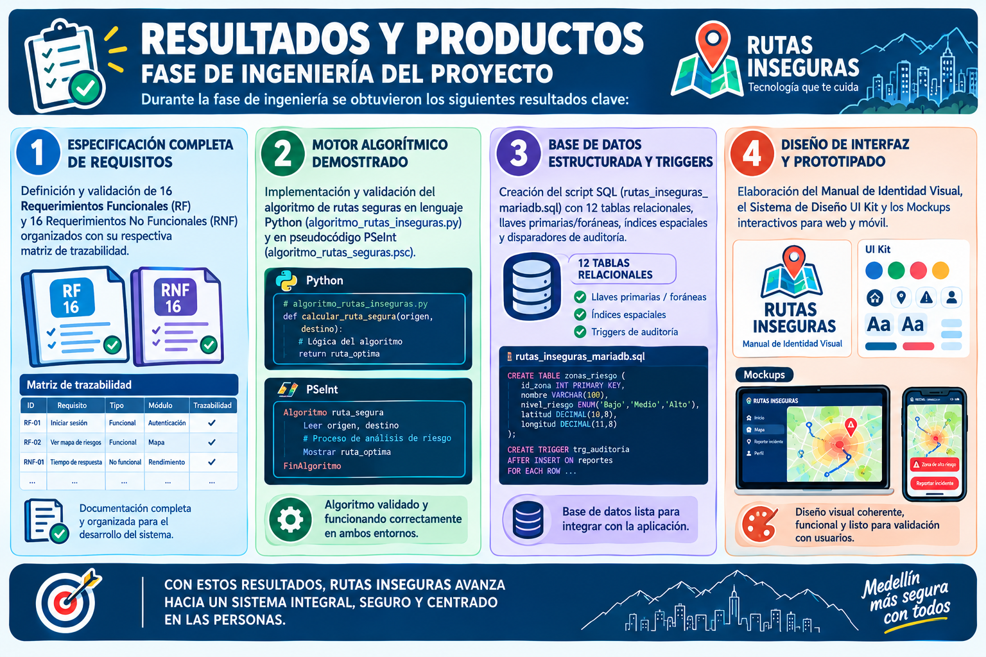
Resultados

Slide 9
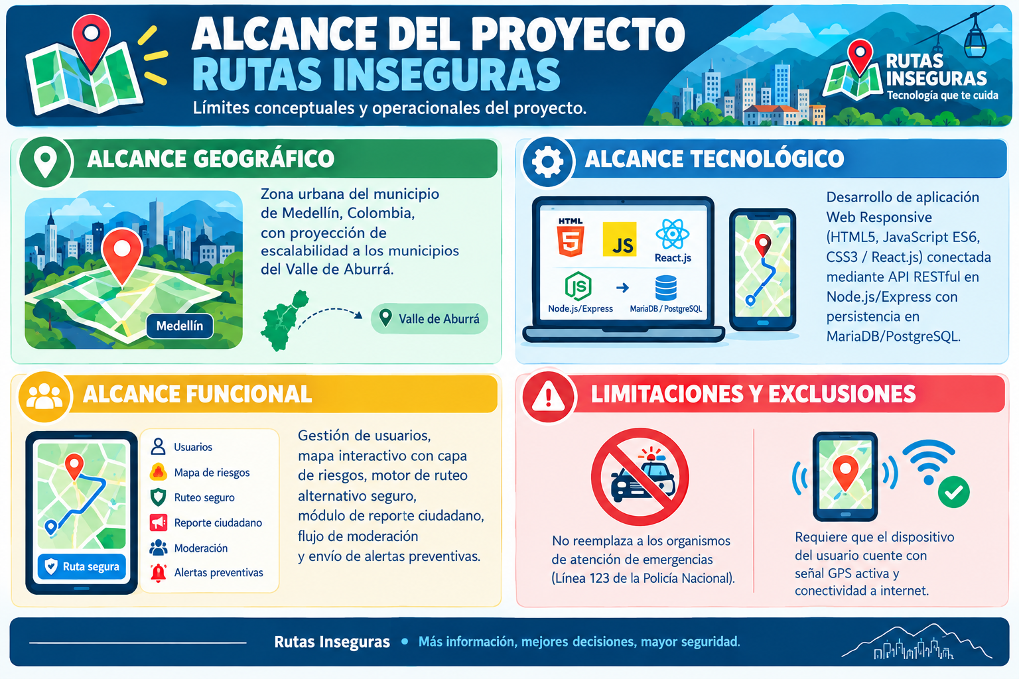
Alcances

Slide 10
Matriz de requisitos
Código | Nombre del Requerimiento | Descripción Funcional Detallada
RF-01 | Gestión de Usuarios | El sistema debe permitir el registro de usuarios con nombre, correo electrónico y contraseña encriptada (bcrypt), además del inicio de sesión seguro con JWT.
RF-02 | Gestión de Perfiles | El sistema debe permitir la actualización de datos personales, foto de perfil y roles (Usuario, Moderador, Administrador).
RF-03 | Ubicación en Tiempo Real | El sistema debe obtener y mostrar la posición GPS actual del dispositivo del usuario sobre el mapa interactivo.
RF-04 | Cálculo de Rutas Seguras | El sistema debe calcular la ruta óptima ponderando la seguridad por encima de la distancia mediante el algoritmo Haversine e índices de riesgo.
RF-05 | Rutas Alternativas | El sistema debe presentar al menos una ruta alternativa con menor nivel de exposición a zonas delictivas.

Slide 11
RF-06 | Visualización de Zonas de Riesgo | El sistema debe renderizar capas de calor en el mapa identificando sectores de riesgo Alto, Medio y Bajo.
RF-07 | Actualización de Riesgos | El sistema debe recalcular los valores de riesgo de las zonas según el histórico y los incidentes validados dinámicamente.
RF-08 | Registro de Incidentes | El sistema debe permitir a los usuarios reportar incidentes especificando tipo, descripción, ubicación GPS y evidencia opcional.
RF-09 | Consulta de Reportes | El sistema debe listar y filtrar los reportes ciudadanos por cercanía, fecha y estado de validación.
RF-10 | Alertas Preventivas | El sistema debe emitir alertas sonoras y visuales cuando el usuario se aproxime a un radio de 200m de una zona de alto riesgo.
RF-11 | Configuración de Alertas | El sistema debe permitir personalizar el tipo y la sensibilidad de las notificaciones recibidas.
RF-12 | Gestión de Contactos | El sistema debe permitir vincular hasta 5 contactos de emergencia con correo y teléfono movil.

Slide 12
RF-13 | Compartir Ubicación | El sistema debe permitir enviar un enlace de seguimiento en tiempo real a los contactos de emergencia seleccionados.
RF-14 | Validación de Reportes | El sistema debe proveer a los moderadores una interfaz para aprobar, rechazar o marcar como spam los reportes comunitarios.
RF-15 | Gestión Administrativa | El sistema debe proporcionar paneles de control para la administración de usuarios, parámetros del algoritmo y auditoría.
RF-16 | Estadísticas e Informes | El sistema debe generar estadísticas agregadas y gráficas de incidentes por franja horaria y zona geográfica.

Slide 13

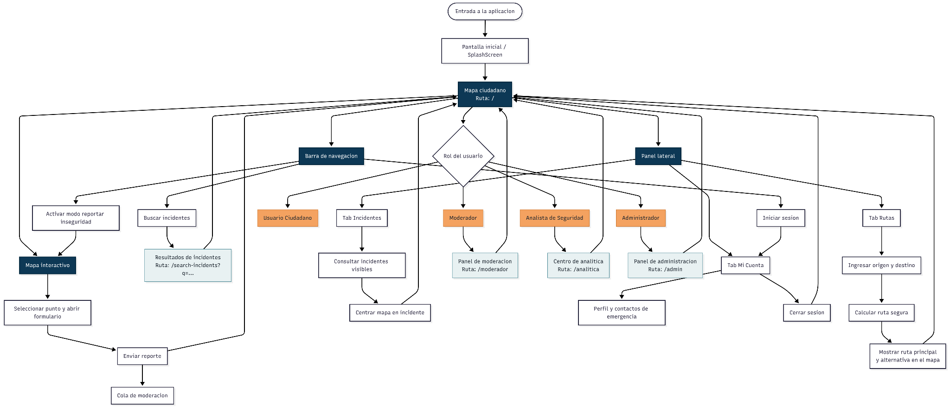
Mapa de navegación.

Slide 14
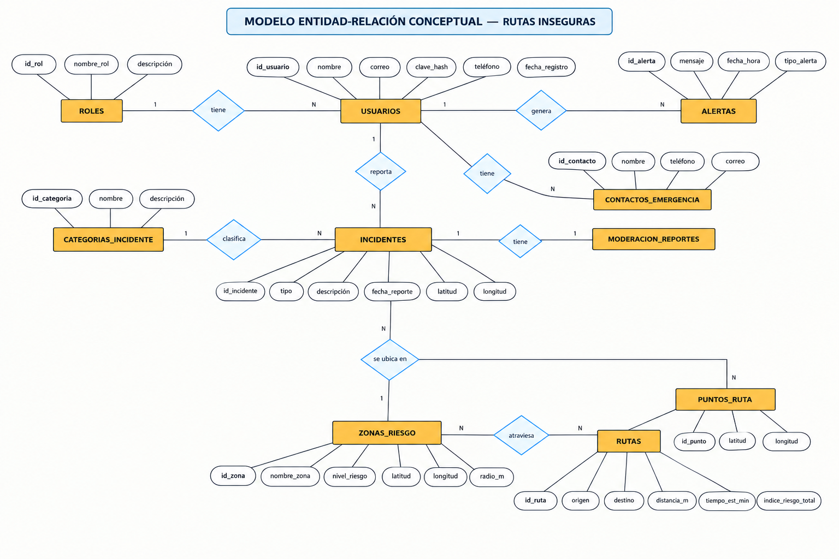
Modelo conceptual (ER)

Slide 15
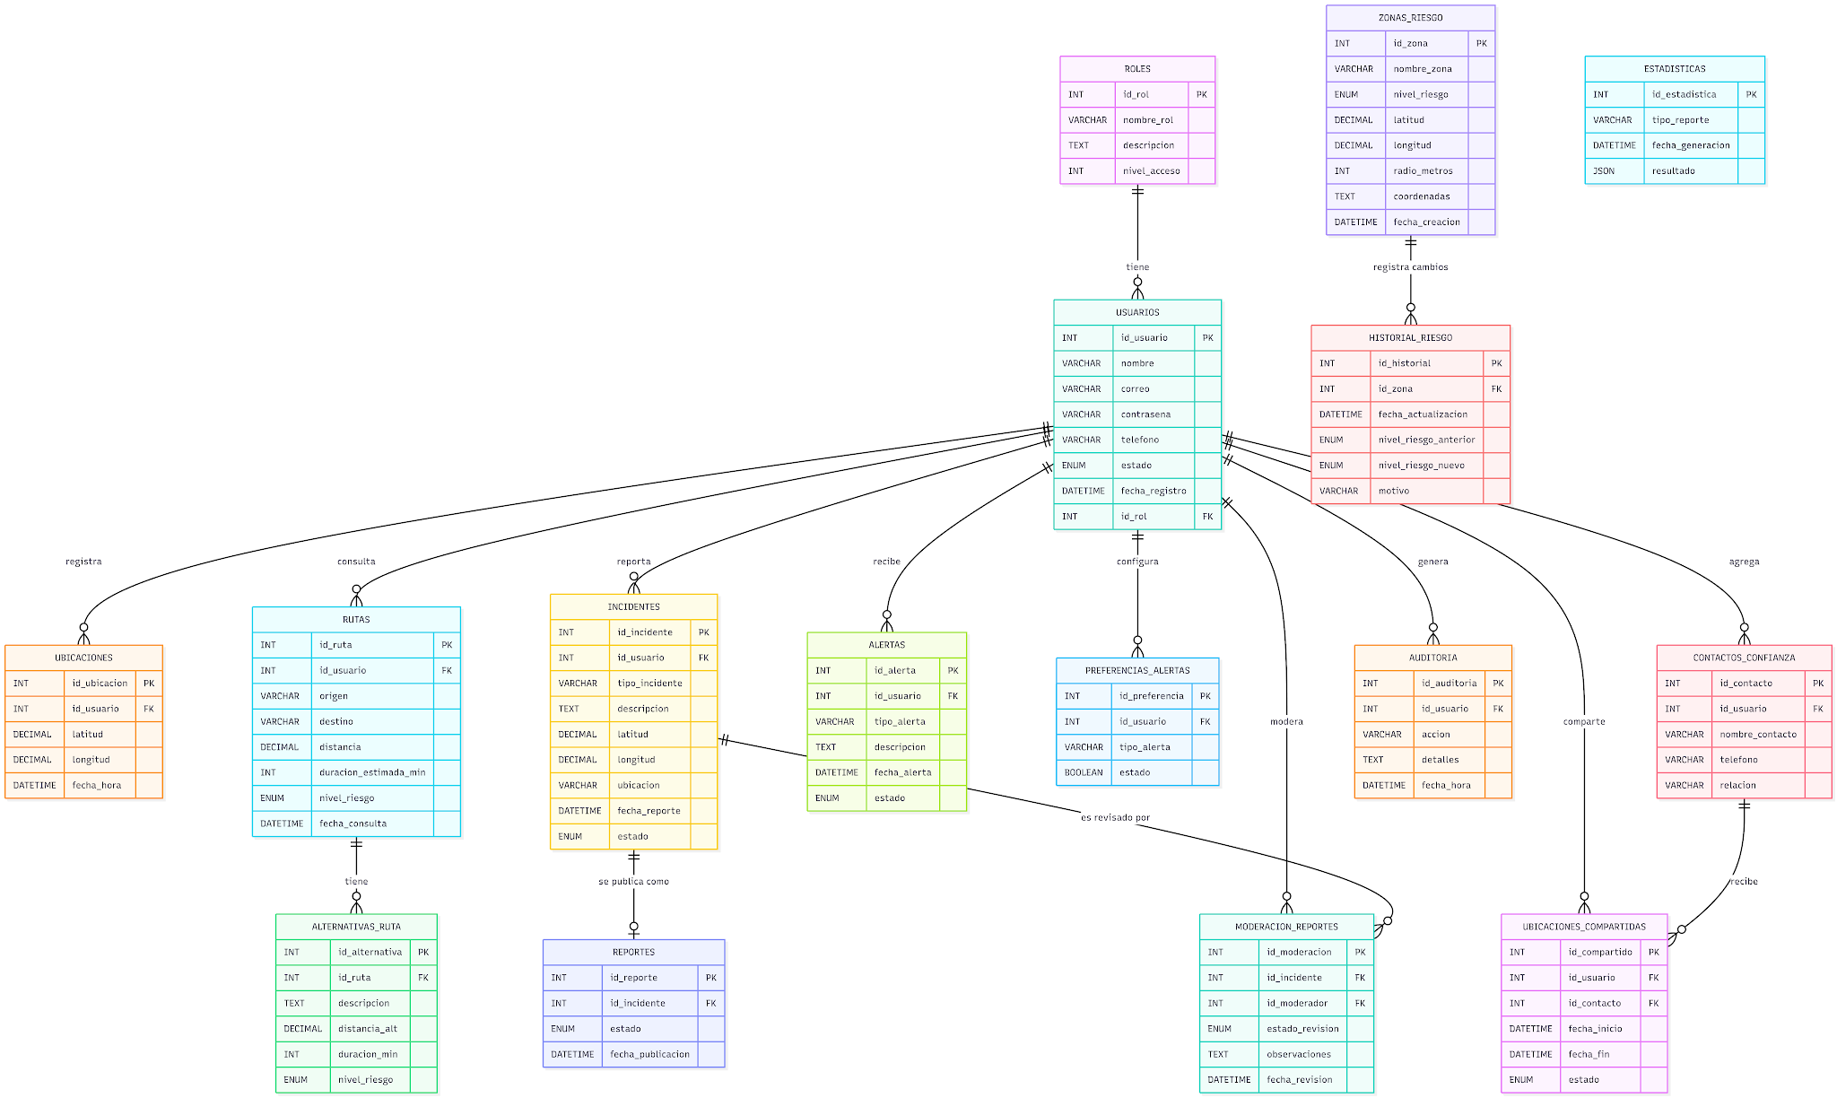
Modelo Lógico o modelo relacional (MER)

Slide 16
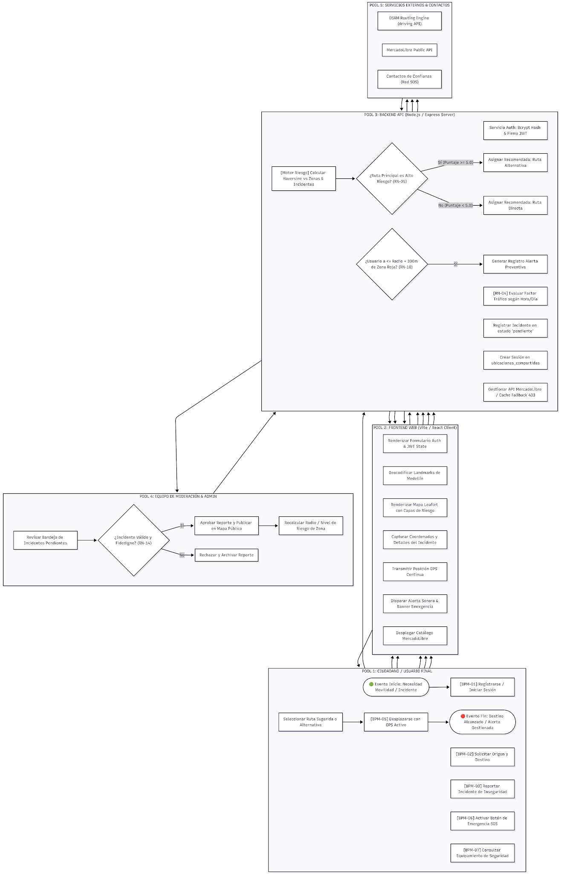
BPMN - Citaciones

Slide 17
BPMN - Diccionario de riesgo
ID Riesgo | Descripción del Riesgo Operacional | Impacto / Probabilidad | Mecanismo de Mitigación Tecnológica
R-BPMN-01 | Reportes Falsos o Maliciosos (Spam ciudadano que distorsione el mapa de calor) | Alto / Media | Flujo de moderación obligatoria por moderador humano y algoritmo de reputación ciudadana.
R-BPMN-02 | Pérdida de Conexión GPS durante la Navegación (Interrupción del rastreo de ubicación) | Alto / Alta | Cálculo local en caché del navegador y reconexión automática con aviso sonoro.
R-BPMN-03 | Sobrecarga de Servidor por Peticiones Concurrentes de Rutas | Medio / Media | Balanceo de carga y capa de almacenamiento en caché Redis para trayectos comunes.
R-BPMN-04 | Vulnerabilidad en la Privacidad de Ubicación de Usuarios | Crítico / Baja | Encriptación de coordenadas en tránsito (HTTPS) y anonimización de datos históricos.

Slide 18
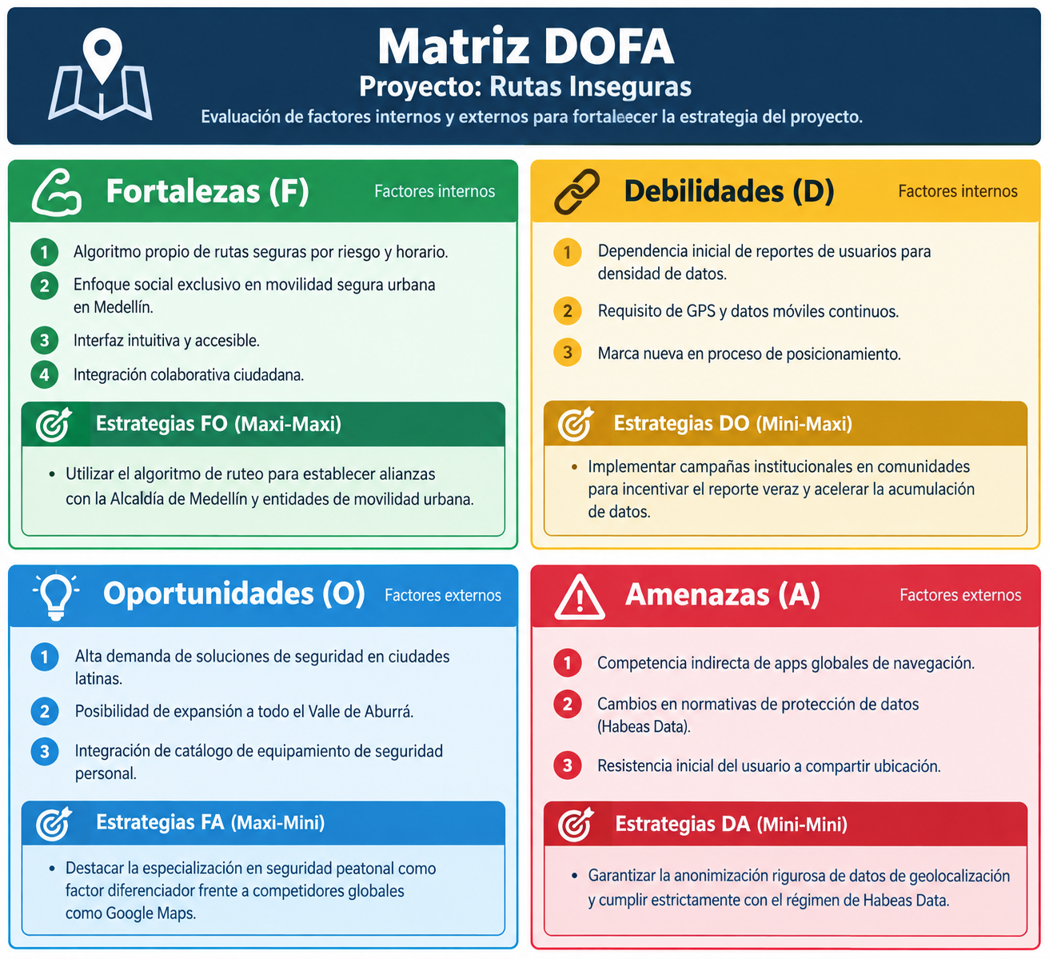
DOFA

Slide 19
Instrumentos
Matriz De Requerimientos
Casos de Uso
Historias de Usuario
Diccionario de Datos
Mockups

Slide 20


